Slide 1
ChoresTracker
http://chorestracker.infinityfreeapp.com/chores_tracker/
Ragány Dávid Gergő
Varjaskéri Dániel
Németh Ottó

Slide 2
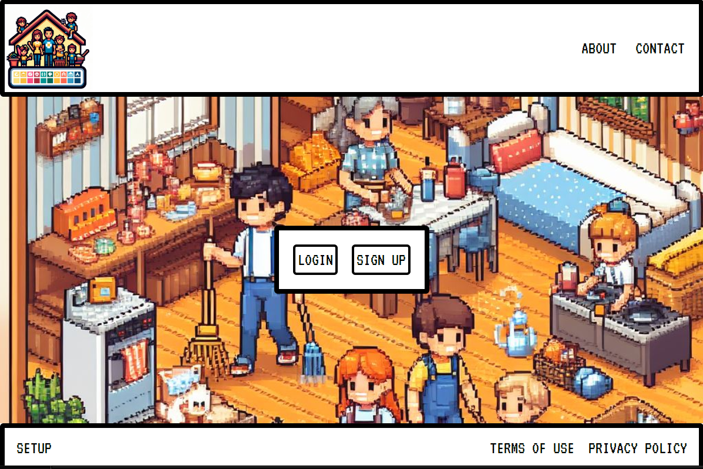
“a szoftver, melynek célja, hogy megkönnyítse a házimunkával kapcsolatos szervezési problémákat a család számára”

Slide 3
Felhasznált technológiák
Frontend:
PHP, HTML, Javascript, Tailwind
Backend:
PHP, MySQL
A fejlesztéshez használt szoftverek
Visual Studio Code
XAMPP
Google Chrome

Slide 4
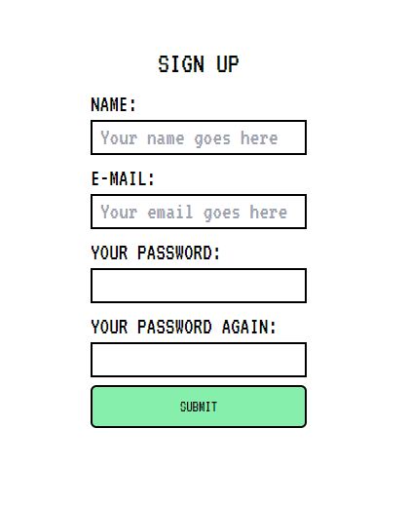
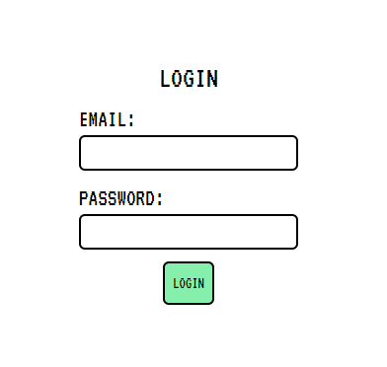
Frontend/Felhasználói felület(signup, login)

Slide 5
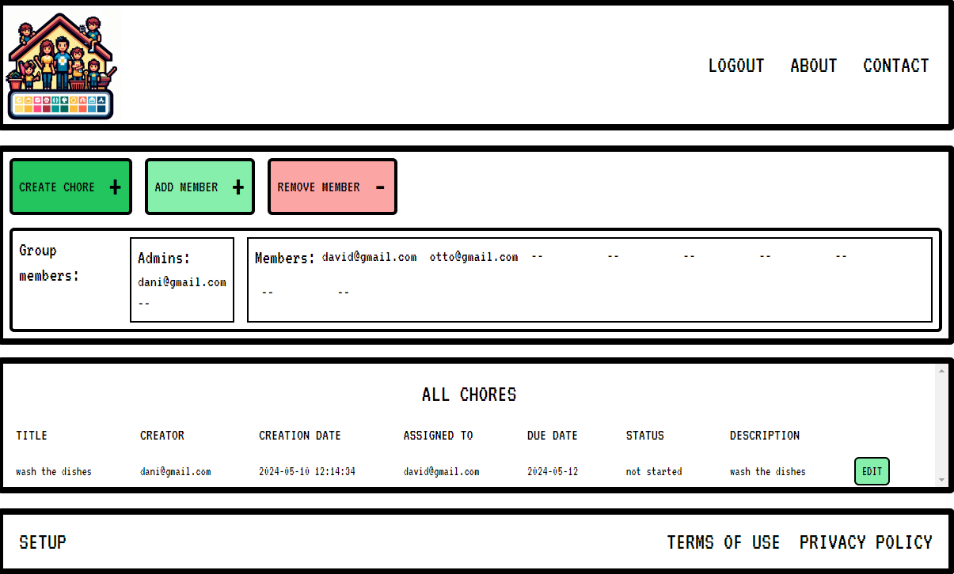
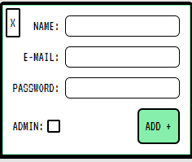
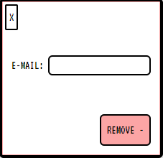
Frontend/Felhasználói felület(admin)

Slide 6
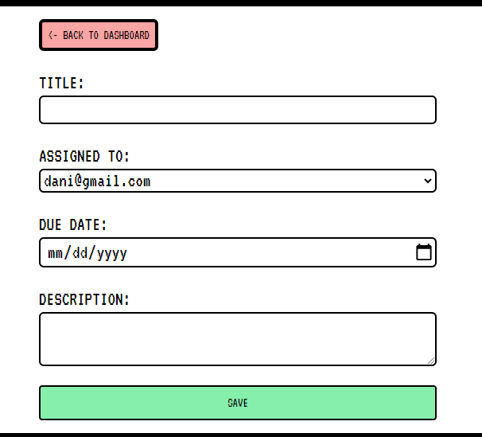
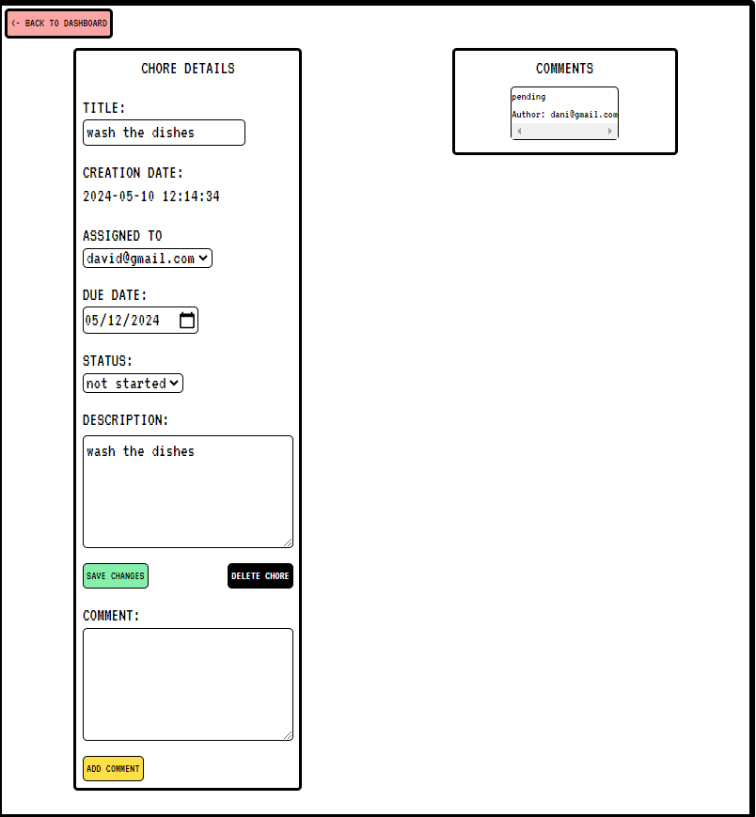
Frontend/Felhasználói felület(admin)

Slide 7
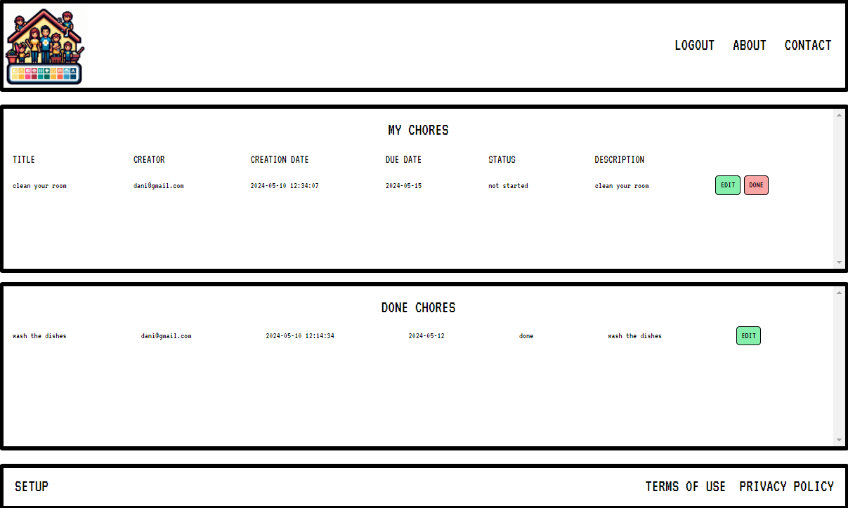
Frontend/Felhasználói felület(user)

Slide 8
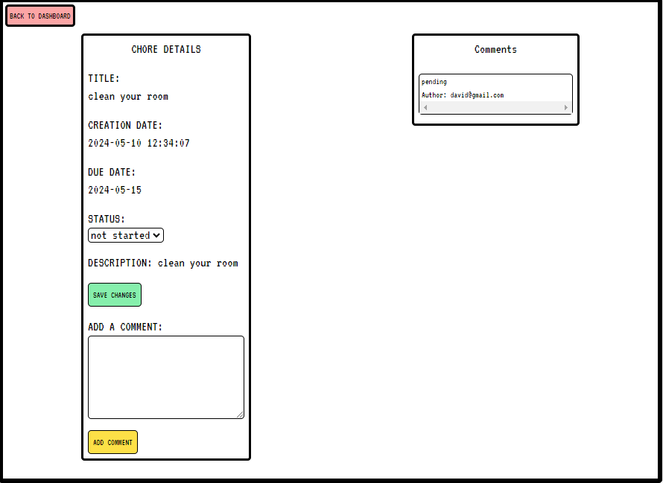
Frontend/Felhasználói felület(user)

Slide 9
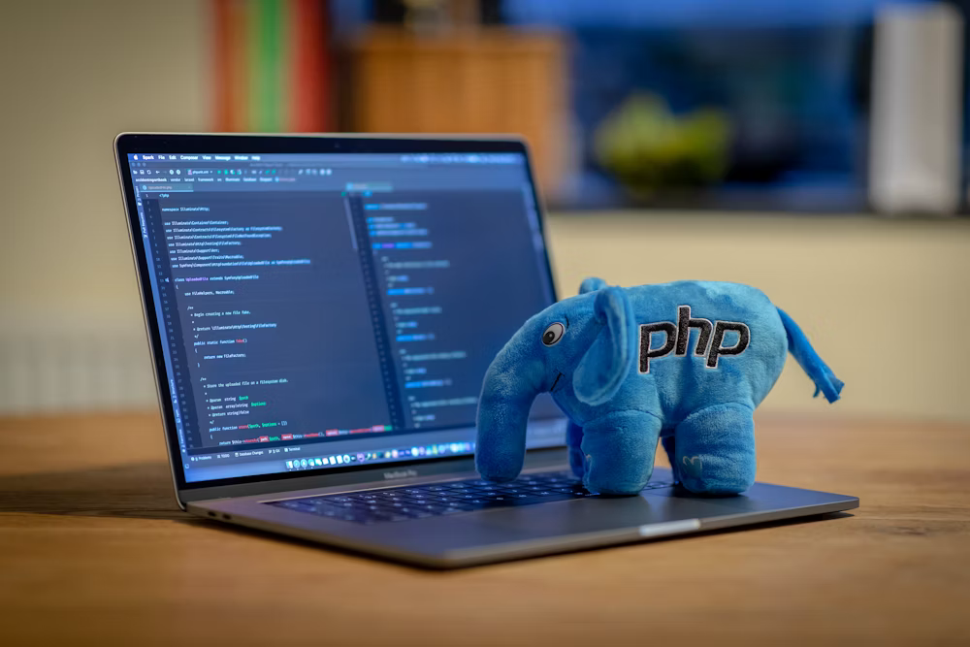
Backend
PHP
MVC
Index.php
Config.php

Slide 10
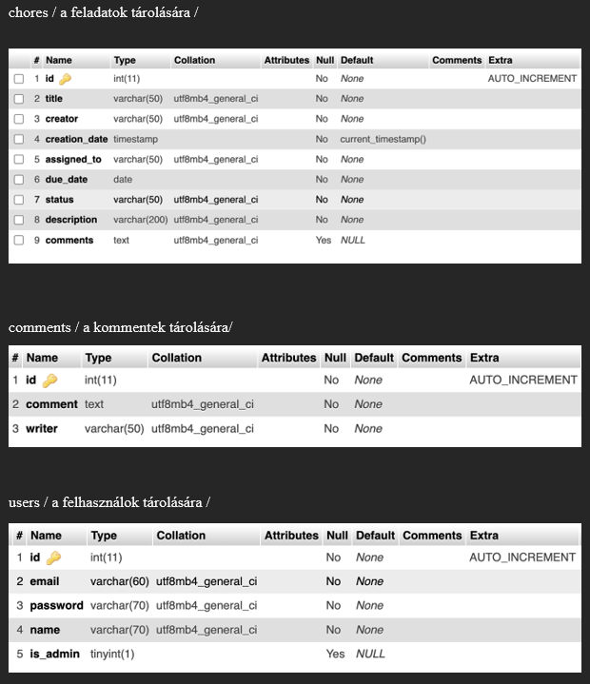
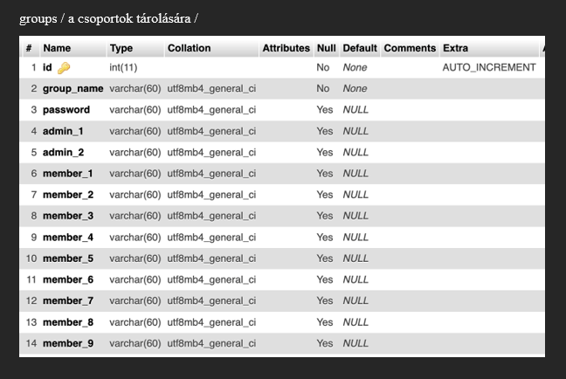
Adatbázis szerkezet

Slide 11
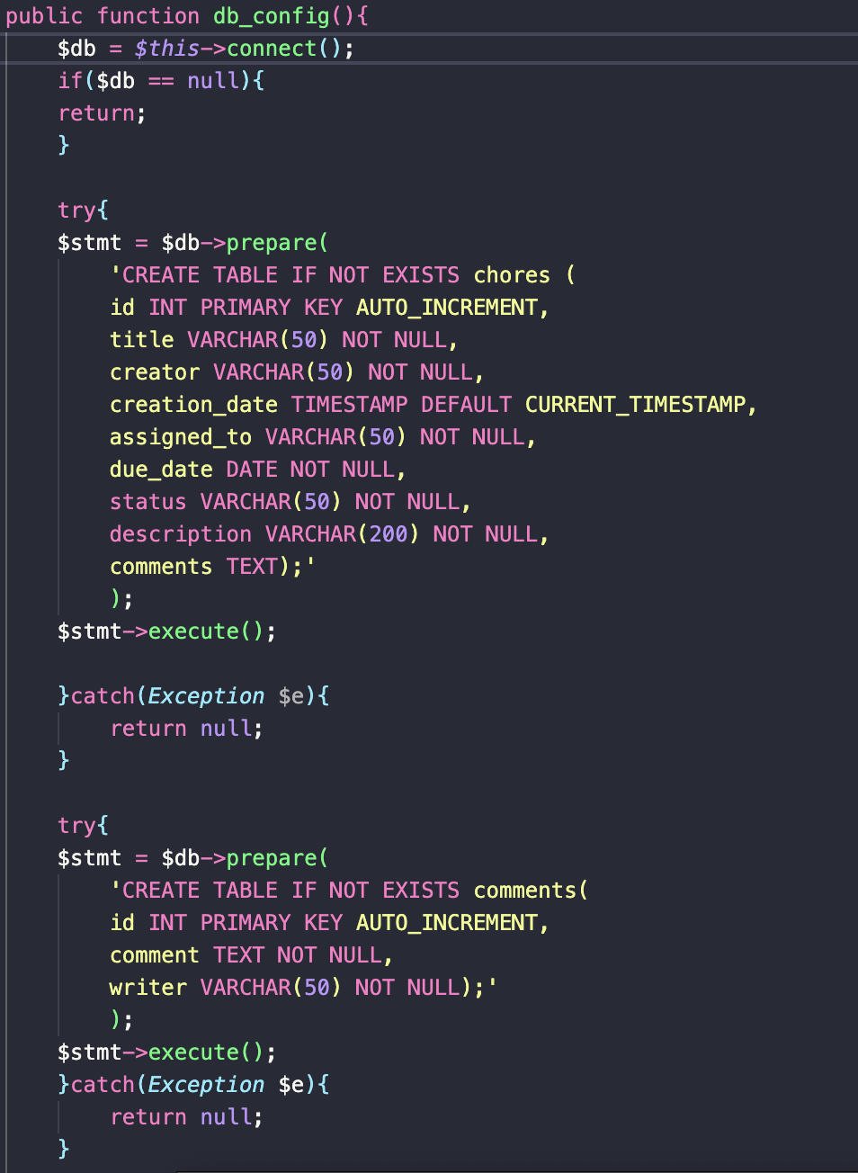
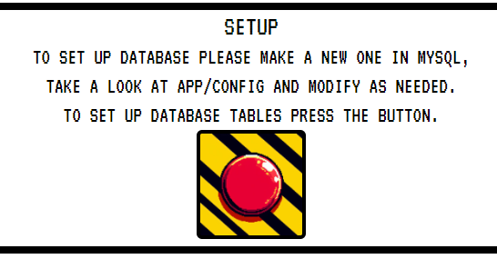
Adatbazis

Slide 12

Tesztelés
Manuálisan minden olalon minden “feature”-t.
Online(InfinityFree)
Local(XAMPP)
Böngészők

Slide 13


Összefoglalás
- terjeszkedés( angol )
- IoT
- AI integráció
- Robotok feladatkezelése

